Slide 1

머신러닝 기반
AI 헬스 트레이너
2022.08.17
경영학부
김영웅 반승환 윤찬식 이세영 이주영
Notes:
연구방법 ➔ 처음 ~ 자세교정제안 전까지<모델학습>이라는 대분류로 압축

Slide 2
01
연구 배경 및 목적

Slide 3
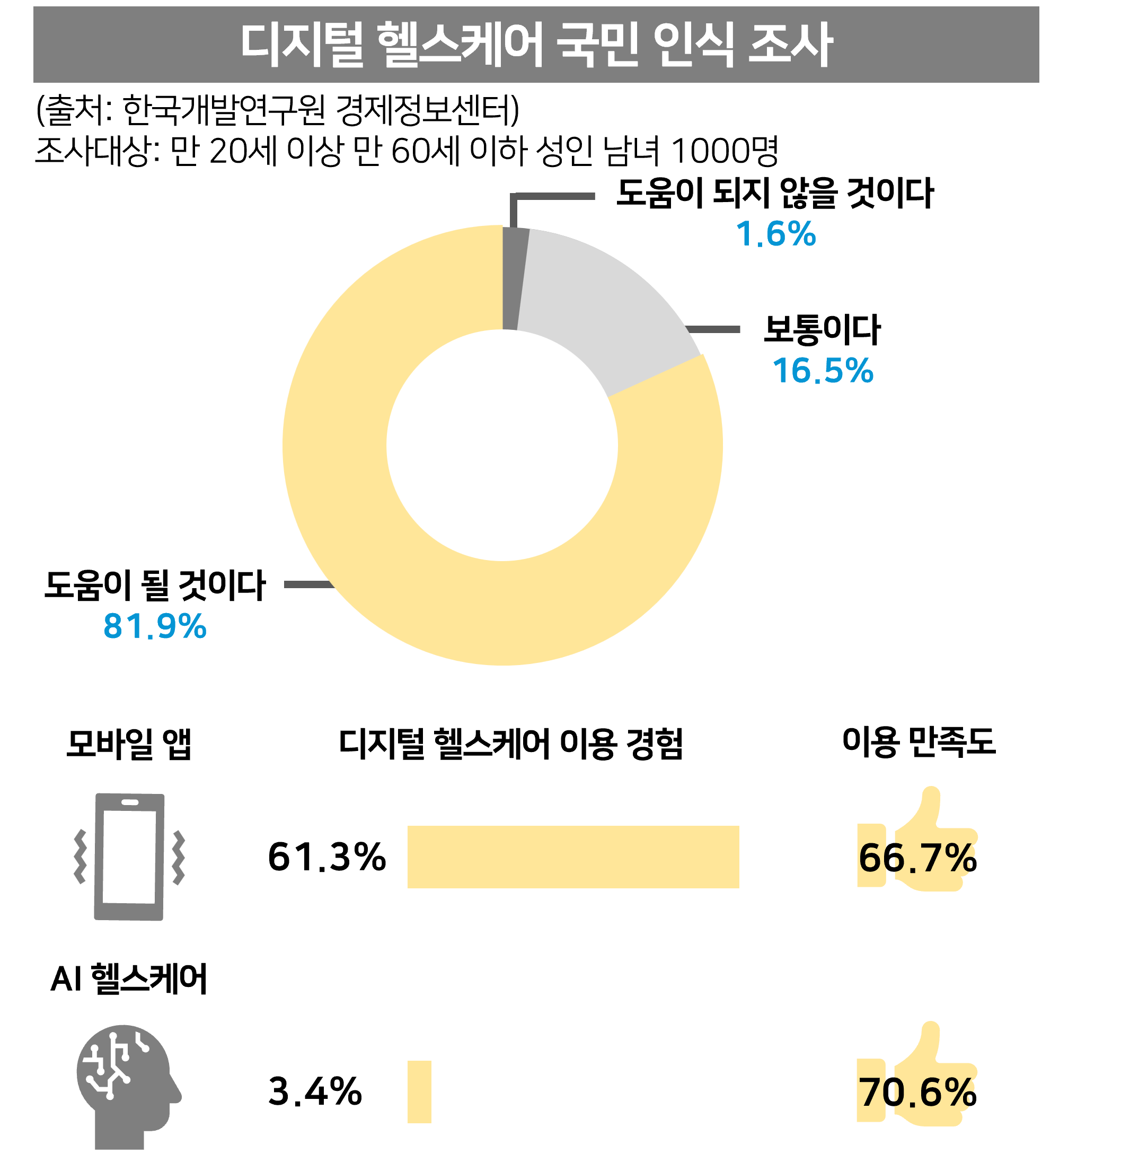
01
헬스케어에 대해 데이터 기반 접근 증가
하는 추세
- 데이터에 기반한 운동 수행 확인
더 발전된 데이터 기반 접근
- 부상 방지
- 운동 자세 교정
- 운동 수행 일관성 분석
연구 배경
및 목적
1.1
연구 배경

Slide 4


01
스마트 홈트
에이스쿼트
ATA
연구 배경
및 목적
APP
ATA
1.1
연구 배경
AI 코칭
동작 정확도 표시
AI 코칭
개수 카운트
AI 코칭
자세 교정 제안
운동 자세 패턴 분석
주요 기능

Slide 5
01
자세가 바른 경우
자세가 바르지 않을 경우
연구 배경
및 목적
운동 횟수 COUNT
운동 자세 패턴 분석
자세교정 제안
1.2
연구 목적
데이터를 통한 더 신뢰성 있는 트레이닝 지원
Notes:
수정

Slide 6
02
연구 방법 및 현황

Slide 7
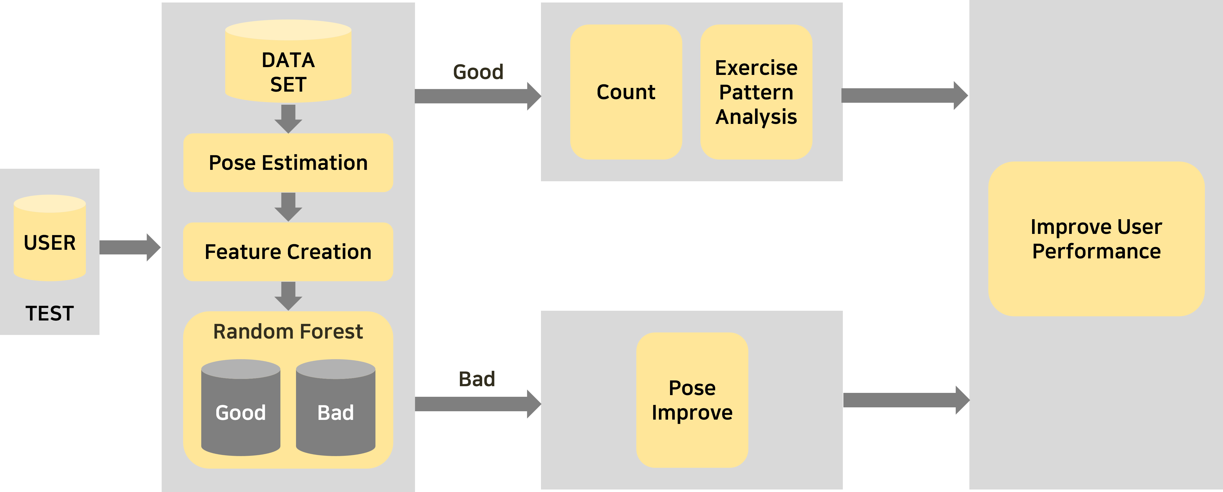
02
① 분류모델 학습
③ 운동자세 패턴 분석
연구 방법
및 현황
② 자세교정 제안
전체 프로세스 및 파이프라인

Slide 8
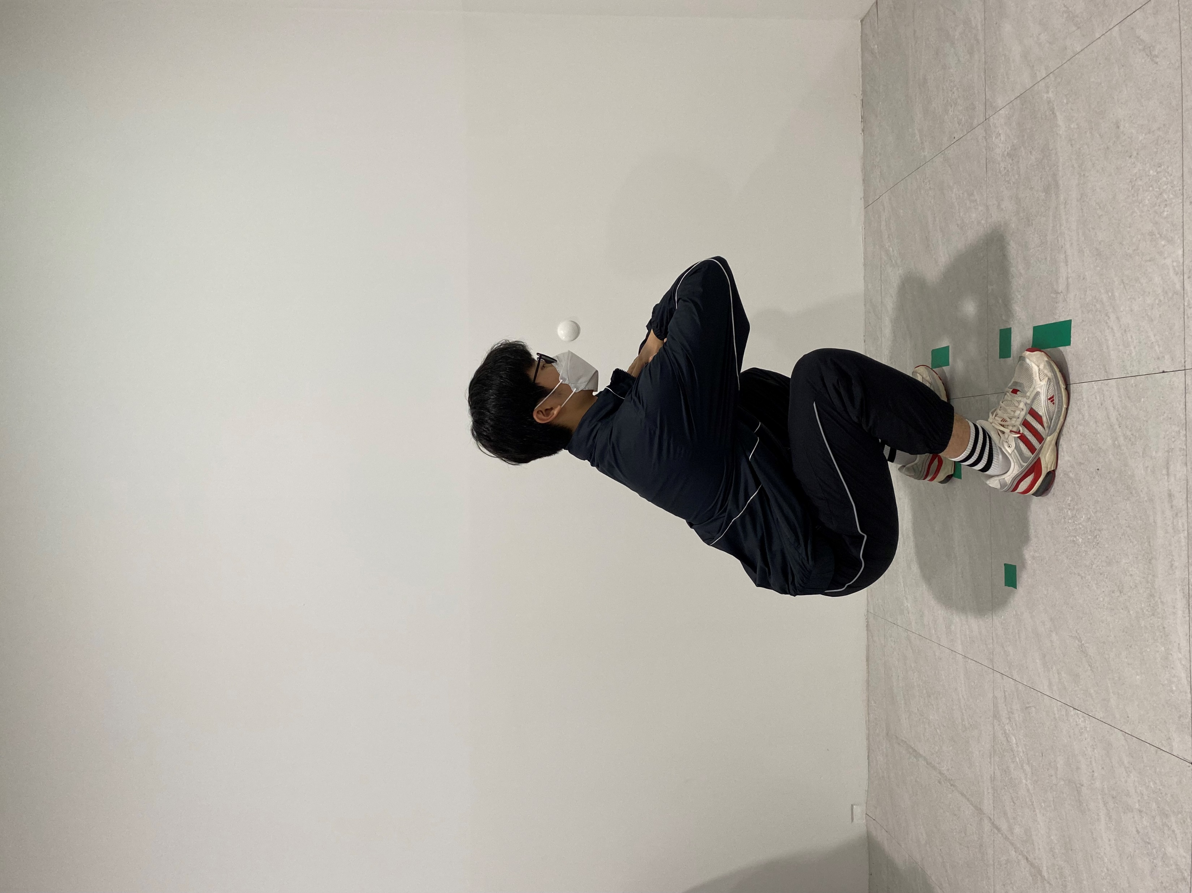
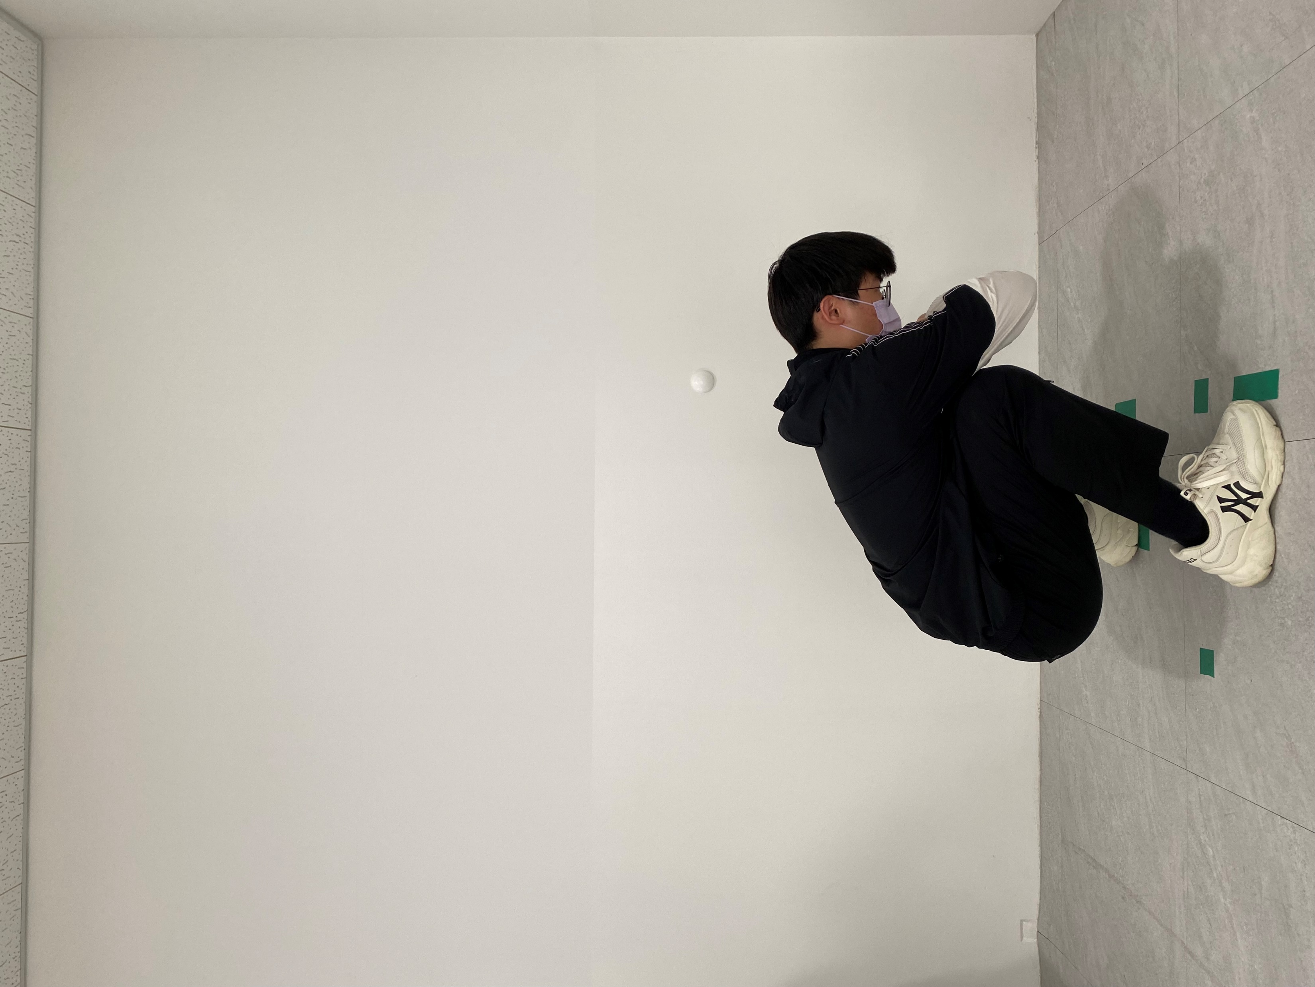
02
데이터 수집
스쿼트
- 좋은 자세 1024장
- 나쁜 자세 1034장
- 총 2058장 촬영
연구 방법
및 현황
Pro
Novice

Slide 9
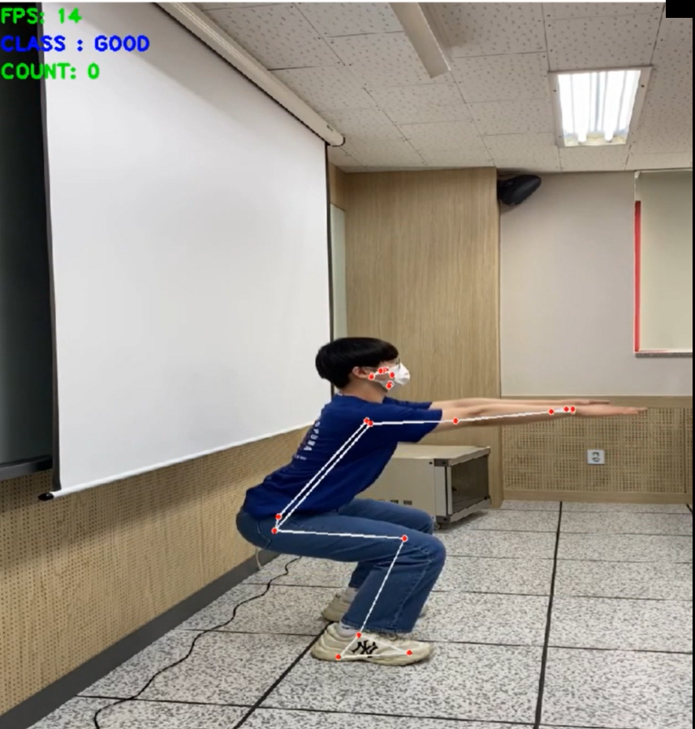
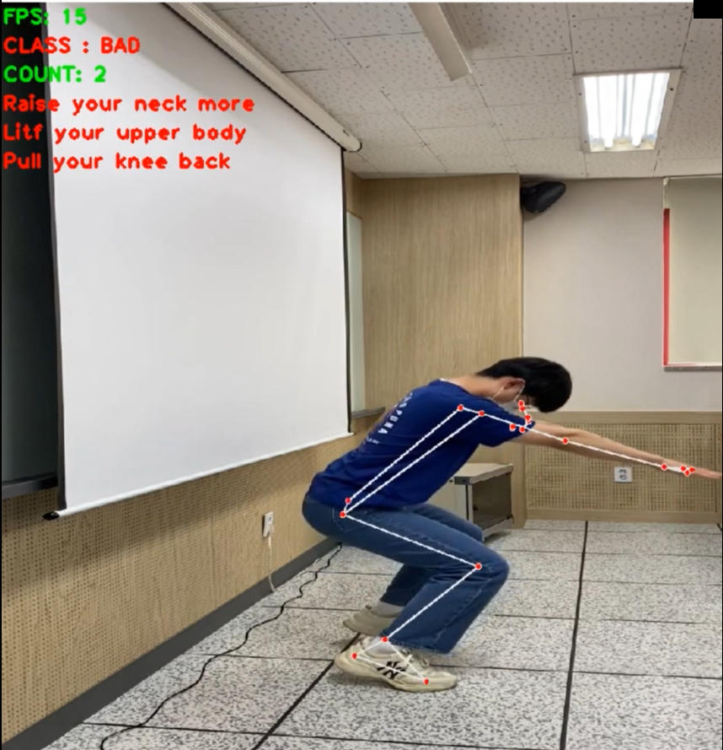
02
자세 추정
Mediapipe Pose 활용
- 스켈레톤 구조로 자세를 추정하는
머신러닝 솔루션
- 전신에 대한 33개의 3D 랜드마크
와 배경 분할 마스크를 추론
연구 방법
및 현황
Pro
Novice

Slide 10
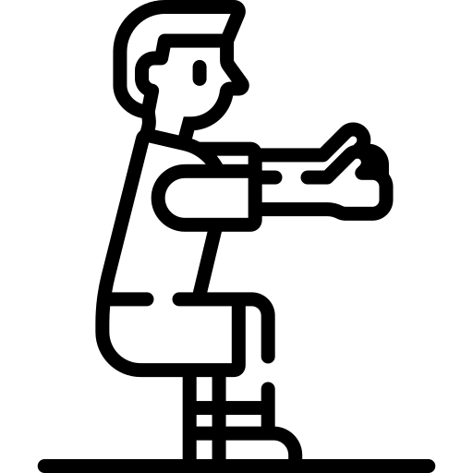
02
변수 생성
스쿼트 분석 사용 각도
- 목 각: 귀 – 어깨 – 지면
- 엉덩이 각: 어깨 – 엉덩이 – 무릎
- 허리 각: 어깨 – 엉덩이 – 지면
- 무릎 각: 엉덩이 – 무릎 – 발목
- 발목 각: 무릎 – 발목 – 앞꿈치
- 발뒤꿈치 각: 발목 – 뒤꿈치 - 지면
연구 방법
및 현황

Slide 11
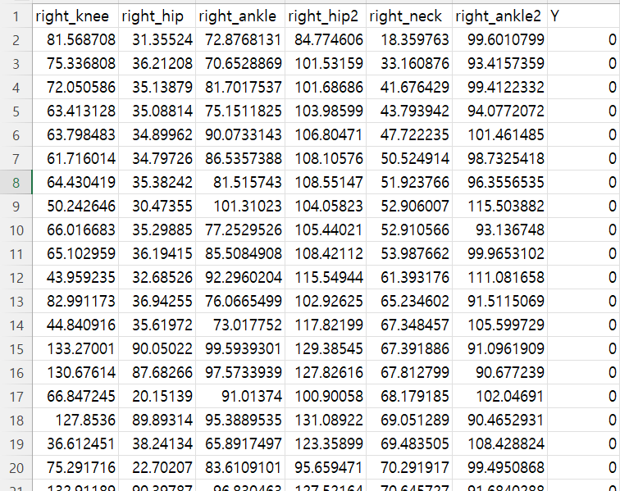
02
변수 생성
Dataset
6개 변수에 대한 Dataset
분류모델 학습을 위한 라벨링
0 = 나쁜 자세
1 = 좋은 자세
연구 방법
및 현황

Slide 12

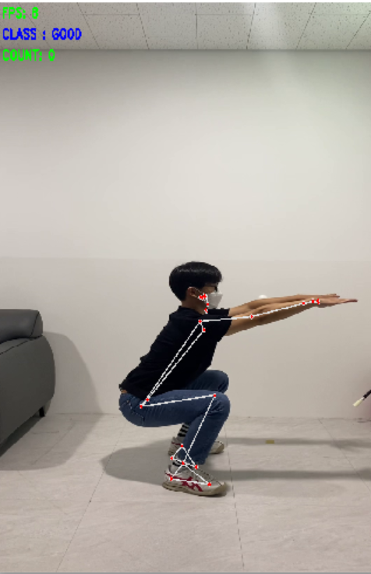
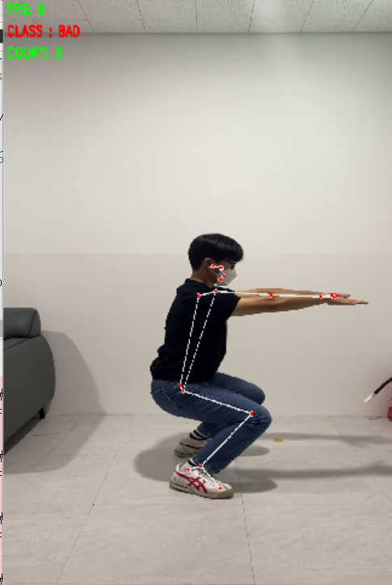
02
분류모델 학습
분류모델 학습
1) 스쿼트 자세 촬영을 통한 데이터셋
구축
2) Mediapipe Pose를 활용하여
사용자의 자세 추정
3) 추정한 자세의 관절 값을 조합하여
변수 생성
4) Random Forest를 사용하여
분류모델 학습
연구 방법
및 현황
2.1
분류모델 학습
Good
Bad
Notes:
순서 넣기

Slide 13
02
분류모델 구현
 | Logistic Regression | Decision Tree | Random Forest | Gradient Boosting
Accuracy | 0.9248 | 0.9636 | 0.9951 | 0.9951
Precision Score | 0.9223 | 0.9398 | 0.9951 | 0.9902
Recall Score | 0.9268 | 0.9902 | 0.9902 | 0.9902
F1 Score | 0.9246 | 0.9644 | 0.9951 | 0.9951
Balanced Score | 0.9248 | 0.9637 | 0.9951 | 0.9902
연구 방법
및 현황

Slide 14
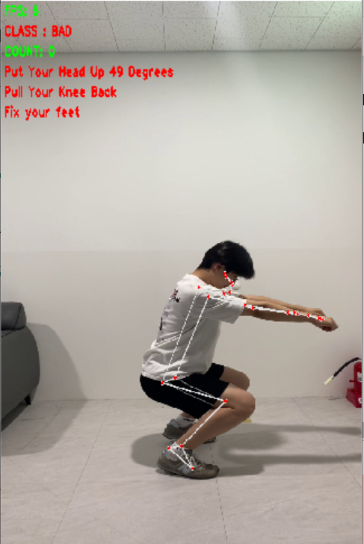
02
자세교정 제안
교정 제안 문구 화면에 표시
- 사용자의 자세 피드백
교정 제안 메시지
1) Sit Down More
2) Stand Your Back
3) Put Your Head Up
4) Pull Your knee Back
5) Fix Your Feet
연구 방법
및 현황
2.2
자세교정 제안

Slide 15
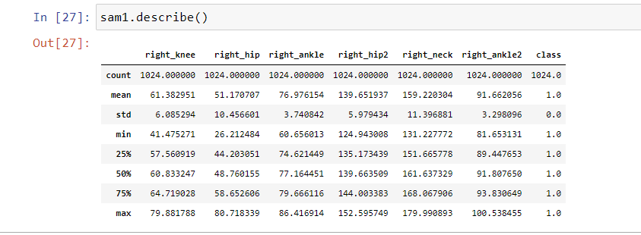
02
자세교정 제안
자세교정 제안
- Logistic Regression 모델을
통해 최적의 Good 자세 데이터
도출
- 분산이 큰 변수에 대해서
최적값을 따르도록 자세교정 제안
연구 방법
및 현황
2.2
자세교정 제안

Slide 16
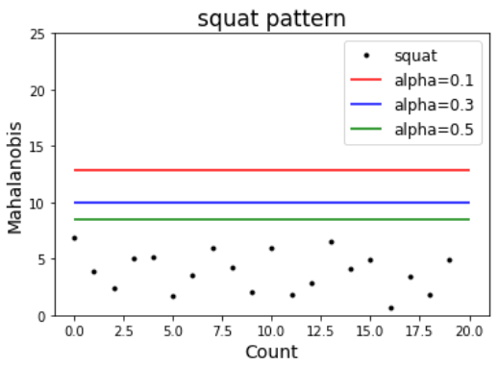
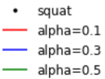
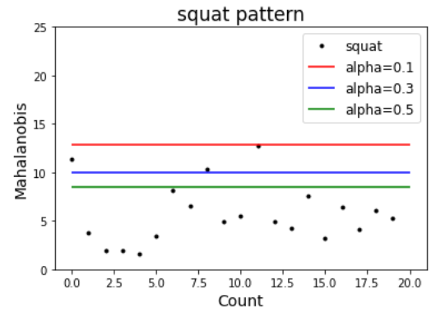
상급자의 GOOD set
02
Score: 100
운동 자세 패턴 분석
n1
운동 자세 일관성 분석
- 마할라노비스 거리 활용
- 좋은 자세로 일관성있게 운동을
수행했는지 분석
연구 방법
및 현황
n2
n3
n4
2.3
운동 자세
패턴 분석
초급자의 GOOD set
Score: 77
n1
n2
n3
n4

Slide 17
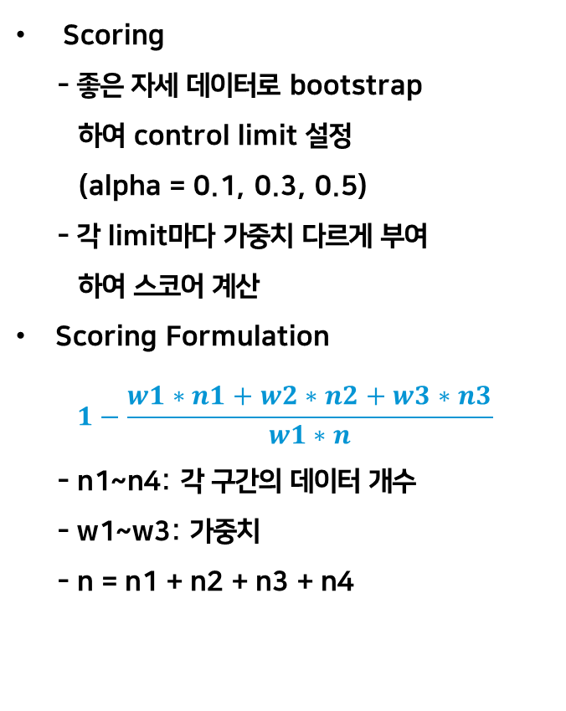
상급자의 GOOD set
02
Score: 100
운동 자세 패턴 분석
n1
Scoring
- 좋은 자세 데이터로 bootstrap
하여 control limit 설정
(alpha = 0.1, 0.3, 0.5)
- 각 limit마다 가중치 다르게 부여
하여 스코어 계산
Scoring Formulation
$$1−\frac{w1∗n1+w2∗n2+w3∗n3}{w1∗n}$$
- n1~n4: 각 구간의 데이터 개수
- w1~w3: 가중치
- n = n1 + n2 + n3 + n4
연구 방법
및 현황
n2
n3
n4
2.3
운동 자세
패턴 분석
초급자의 GOOD set
Score: 77
n1
n2
n3
n4

Slide 18
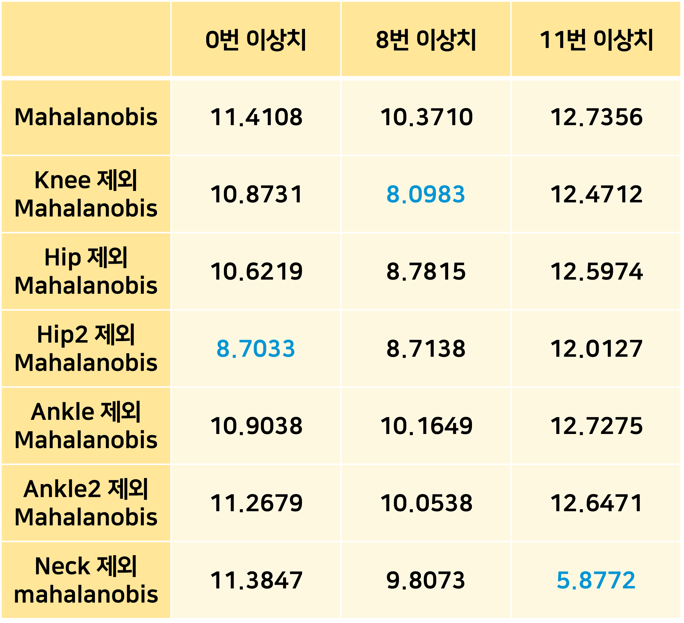
02
운동 자세 패턴 분석
이상치 값을 분해하여 이상원인 분석
- Hotelling’s Decomposition
활용
- 각 변수를 제외하고 마할라노비스
측정
- 마할라노비스 값이 가장 작을 때
제외한 변수가 이상원인
연구 방법
및 현황
2.3
운동 자세
패턴 분석

Slide 19
감사합니다

